Slide 1
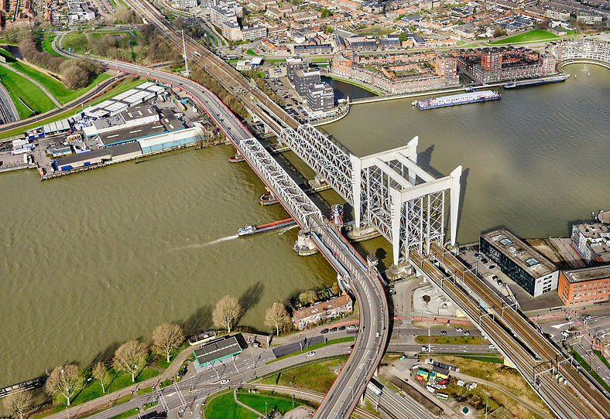
Vernieuwingsopgave Verkeersbrug Dordrecht
Marktconsultatie
30 Januari 2025
RWS BEDRIJFSINFORMATIE

Slide 2

AGENDA
Agenda
09:30 Welkom en plenaire toelichting
10:20 Eerste Themasessie
11:10 Pauze
11:40 Tweede Themasessie
12:30 Plenaire afronding
Rijkswaterstaat
RWS BEDRIJFSINFORMATIE Marktconsultatie

Slide 3
Algemeen - Doelstelling
Doel van vandaag:
  Informeren;
  Enthausiasmeren;
  Consulteren.
Koen Wouters
Project manager
Rijkswaterstaat
RWS BEDRIJFSINFORMATIE Marktconsultatie

Slide 4

Algemeen - Team
Welk team staat hier vandaag? PPO WNZ Cluster B-Bruggen;
Hoe verhouden wij ons tot andere vernieuwingsteams en productiestraten?
B-Bruggen staat aan de lat voor de Spijkenisserbrug, Brug over de Noord en de Verkeersbrug Dordrecht.
Specialistisch team, veel kennis, werken in een clusteraanpak.
Koen Wouters
Project manager
Rijkswaterstaat
RWS BEDRIJFSINFORMATIE Marktconsultatie

Slide 5
Algemeen – Voorgeschiedenis en stand van zaken
Planfase is doorlopen, diagnose gesteld, BM2 gepasseerd,
  de contractvoorbereidingsfase is gestart;
Onzekerheden die voor aanbesteding nog opgelost worden:
  Slots (weg, scheepvaart, ProRail),
  Raakvlakprojecten, Maasterras en Spoorbrug;
Voorliggende fase: inkoopstrategie en contract schrijven;
Streven: Optimaal samenwerken met de markt.
Koen Wouters
Project manager
Rijkswaterstaat
RWS BEDRIJFSINFORMATIE Marktconsultatie

Slide 6
Video over de projectscope en de uitdagingen
Rijkswaterstaat
RWS BEDRIJFSINFORMATIE Marktconsultatie

Slide 7
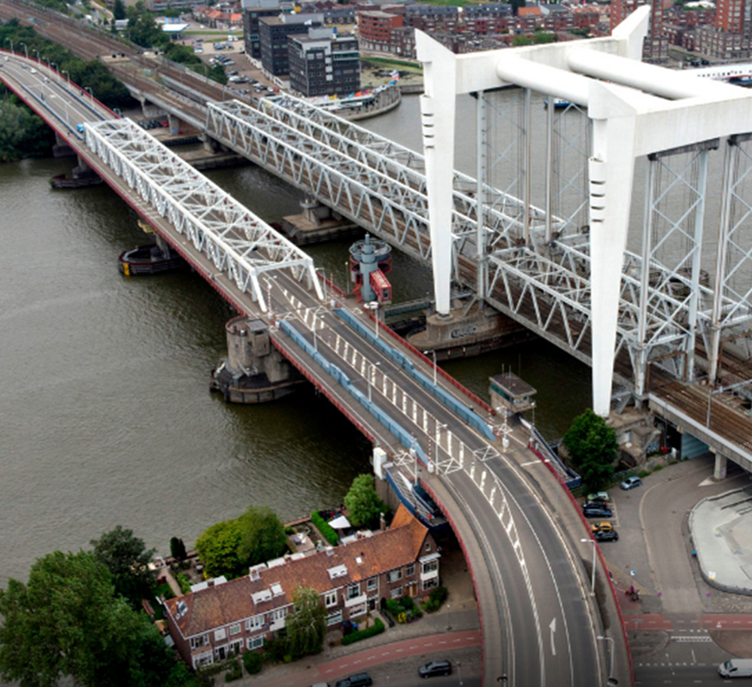
Techniek
Technische uitdagingen en bijzonderheden bij de Verkeersbrug Dordrecht
Pronkstuk: MOOI WERK
Integrale en interdisciplinaire uitvoering van het werk
  Veiligheid
  Logistiek
  Kwaliteit
  Kleine ruimten
Monument: esthetische kaders
Dirk van Driel
Technisch Manager
Rijkswaterstaat
RWS BEDRIJFSINFORMATIE Marktconsultatie

Slide 8
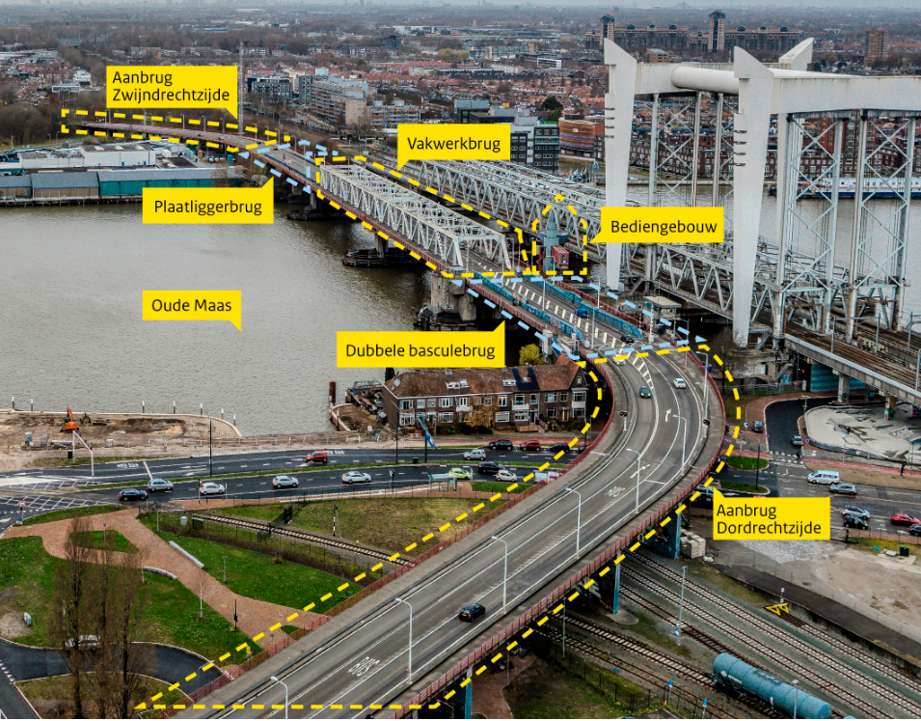
Omgeving
Uitdagingen omgevingsmanagement
Complexe en dynamische binnenstedelijke omgeving;
Impact op de vaarweggebruiker (natte brug);
Nautische eenheid met de Spoorbrug van ProRail;
Impact op de weggebruiker;
Raakvlakprojecten in de regio.
Ibtisame Saidi
Omgevingsmanager
Rijkswaterstaat
RWS BEDRIJFSINFORMATIE Marktconsultatie

Slide 9
Marktconsultatie - Algemeen
Renovatieprojecten kenmerken zich door een onvoorspelbaar karakter en een onzeker risicoprofiel.
De verkeersbrug Dordrecht kent interessante uitdagingen t.a.v. omgeving, planning en uitvoeringswijze.
Juist deze uitdagingen onderstrepen het belang van de marktconsultatie vandaag.
Twee thema’s: Samenwerking, en Wendbaarheid.
Reita Biere
Contractmanager
Rijkswaterstaat
RWS BEDRIJFSINFORMATIE Marktconsultatie

Slide 10
Marktconsultatie - Samenwerking
Thema Samenwerking
Contractscope – Is dit werk in één contract aan te nemen?
Risico’s en verantwoordelijkheden – Hoe kunnen we deze het beste verdelen?
Samenwerkingsvorm – Op welke wijze (contractvorm) kunnen we voor dit project het beste samenwerken?
Reita Biere
Contractmanager
Rijkswaterstaat
RWS BEDRIJFSINFORMATIE Marktconsultatie

Slide 11
Marktconsultatie - Wendbaarheid
Thema Wendbaarheid
Planning – Wat is haalbaar en kunnen we optimaliseren in de uitvoering?
Uitvoeringsslots – Welke zekerheid is er nodig – en welke flexibiliteit is er mogelijk?
Hinder en overlast – Wat heeft de markt nodig om dit te minimaliseren?
Reita Biere
Contractmanager
Rijkswaterstaat
RWS BEDRIJFSINFORMATIE Marktconsultatie

Slide 12
Marktconsultatie – Werkwijze Themasessies
We gaan uit elkaar in vier groepen. Groepsleiders vanuit RWS zijn zichtbaar met hun overlegruimtenummer (1,2,3 of 4).
Maximaal 10 deelnemers vanuit de markt (niet RWS) per groep
Eenieder behandelt beide thema’s. De groep blijft hetzelfde.
 | Overlegruimte 1 | Overlegruimte 2 | Overlegruimte 3 | Overlegruimte 4
Sessie 1 | Wendbaarheid | Wendbaarheid | Samenwerking | Samenwerking
Sessie 2 | Samenwerking | Samenwerking | Wendbaarheid | Wendbaarheid
Reita Biere
Contractmanager
Rijkswaterstaat
RWS BEDRIJFSINFORMATIE Marktconsultatie

Slide 13
Ruimte voor vragen
Rijkswaterstaat
RWS BEDRIJFSINFORMATIE Marktconsultatie

